Slide 1
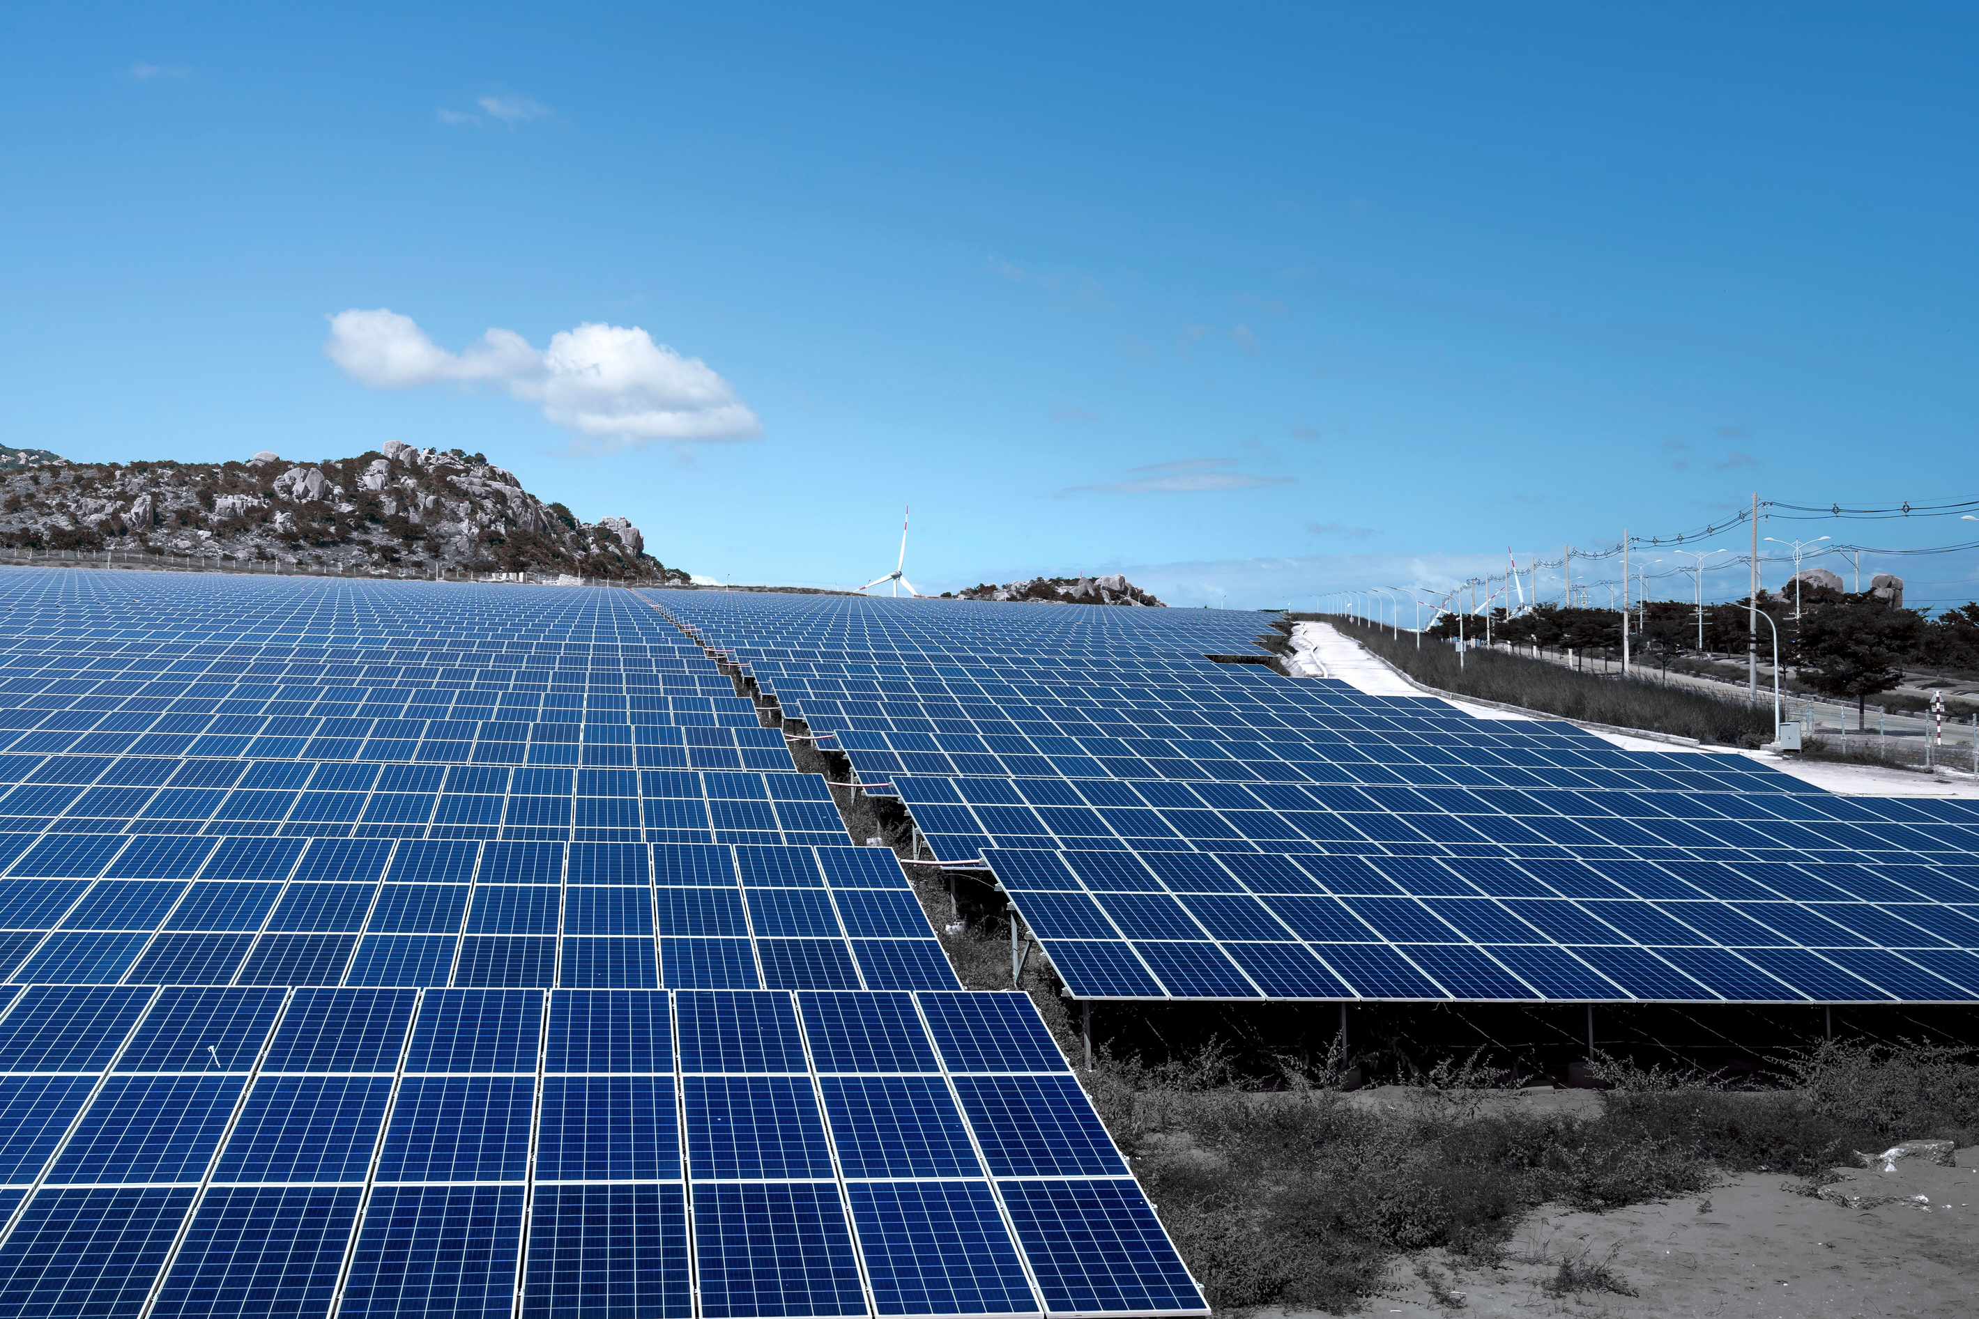

Reduza custos com energia
100% GRATUITO
Sua independência energética começa agora

Slide 2






Como chegamos
até aqui
Nascemos em 2020 com a missão de tornar o mundo mais sustentável através da geração renovável de energia. Desenvolvemos e implantamos projetos de Geração Distribuída e Geração Centralizada.
Desenvolvimento de Projetos
Geração de Energia
Autonomia e Velocidade
Pessoas que fazem acontecer
Soluções Criativas
Otimização de recursos
Foco em Resultados
Humildade e respeito
Comercialização
Gestão
Melhoria contínua
Transparência

Slide 3



















Marcas que energizam o futuro conosco
R$ 60 MILHÕES
De economia proporcionada aos nossos clientes
72K ton. de CO2
Deixaram de ser emitidos em nossos projetos

Slide 4





Energia por Assinatura
Como funciona?
Usinas Conectadas Goener
Rede Elétrica
Adesão ao Plano
Economize com a Goener
Gerenciamos nossas usinas de energia renovável para que você possa consumir a energia de forma simples, limpa e econômica.
Essa energia é injetada na mesma rede elétrica que você já utiliza, sem necessidade de instalar placas ou fazer alterações na sua estrutura.
Goener é energia limpa, sem burocracia, sem fidelidade e sem custo adicional para você. Por meio de um Termo de Adesão você recebe nossos Créditos de Energia.
Você pode ter até 20% de economia e sem precisar se preocupar com nada!

Slide 5

Energia por Assinatura
Meu desconto
Conta de Energia
Fatura Enel - Sem Desconto
R$ AAAB
R$ AAAA
Pago para Enel
Gasto Total
Sem Parcelamentos, Multas e Juros
Fatura Enel + Goener com
YY
sob o consumo de energia
R$ BBBB
R$ CCCC
R$ DDDD
Impostos pagos para Enel
Pago para Goener
Economia
100%
Pago para Distribuidora
WYZX
Desconto anual
Desconto próximos 5 anos
R$ EEEE
R$ FFFF
R$ GGGG

Slide 6
Energia por Assinatura
Entenda o Desconto
Fatura Atual - Sem Goener
Com a Goener
XX%
Consumo sem Desconto
R$ HHHH
Consumo com Desconto
R$ KKKK
Custo de Disponibilidade
R$ CDCD
Custo de Disponibilidade
R$ CDCD
Ilumincação Pública
R$ IIII
Ilumincação Pública
R$ IIII
Fatura Enel
Impostos
R$ CICI
Impostos
R$ CICI
Total da Fatura
R$ AAAB
Total da Fatura
R$ DCCC
Economia Mensal
R$ DDDB
Economia Anual
R$ EEEB

Slide 7
Cuidamos de toda
burocracia
Nós fazemos o trabalho duro e você se beneficia da comodidade e da economia!
Aceite da proposta: _______________________
CLIENTE: PPPPPP
DATA: DDDDDDD

Slide 8


goener.com.br
parceiros@goener.com.br
@goenerbr

